Slide 1
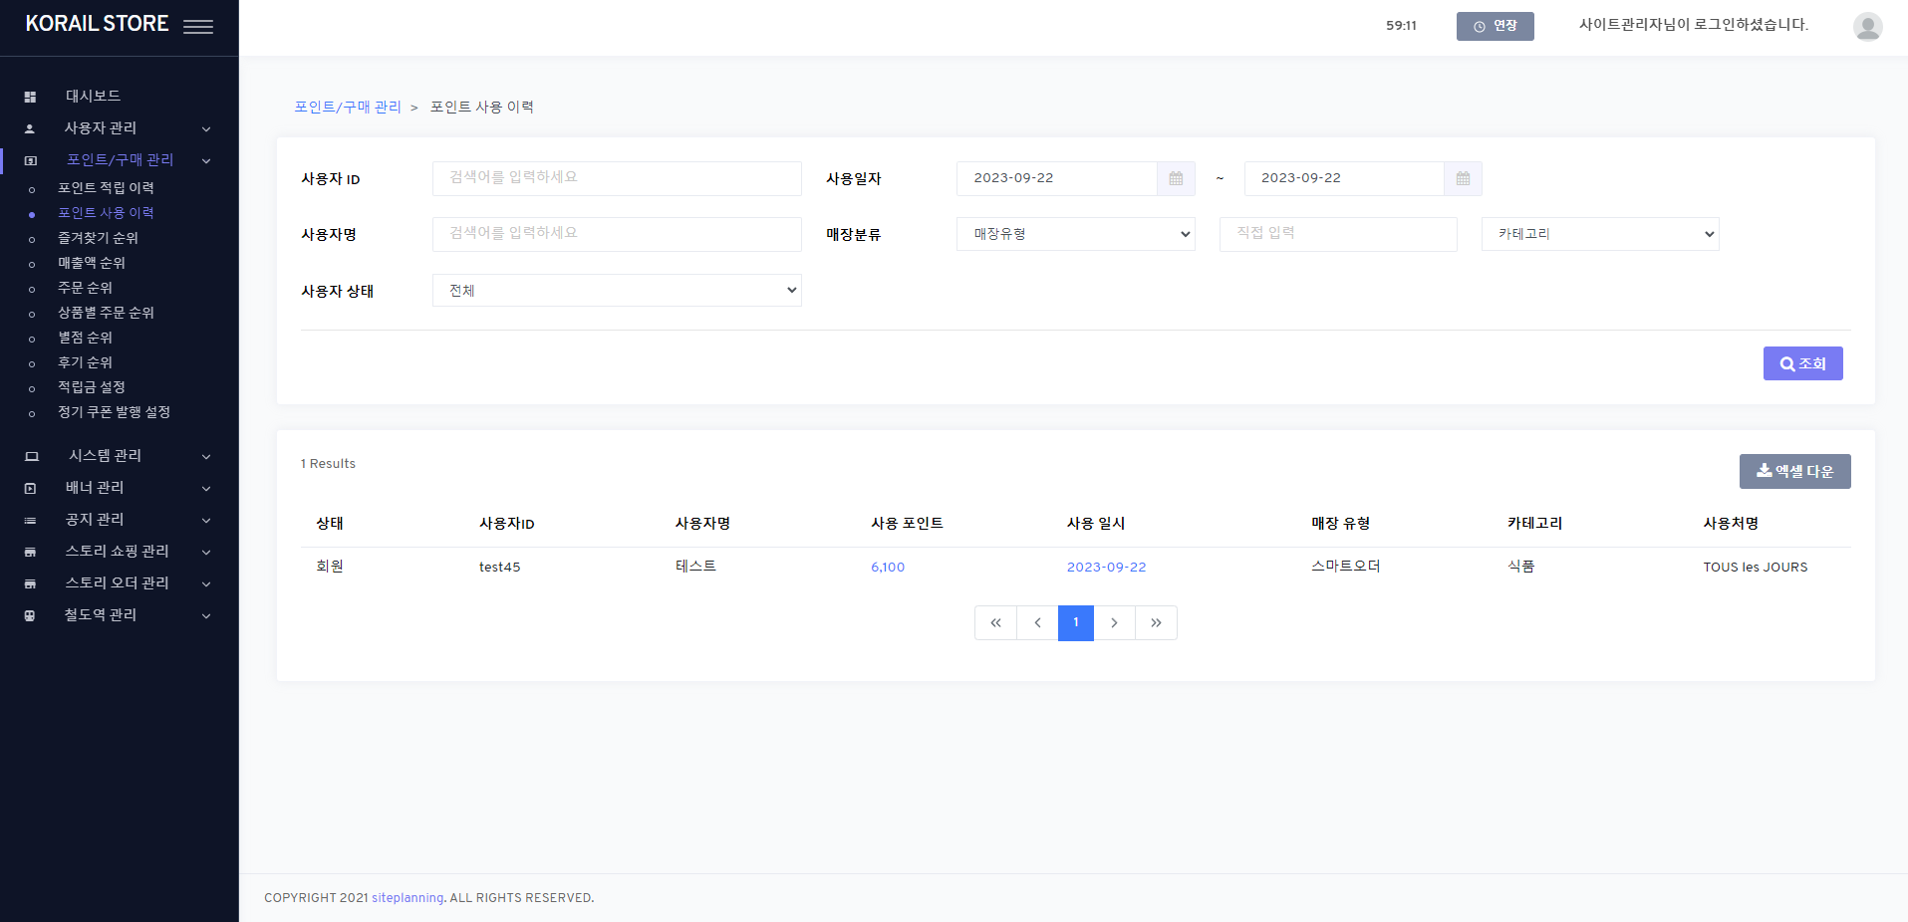
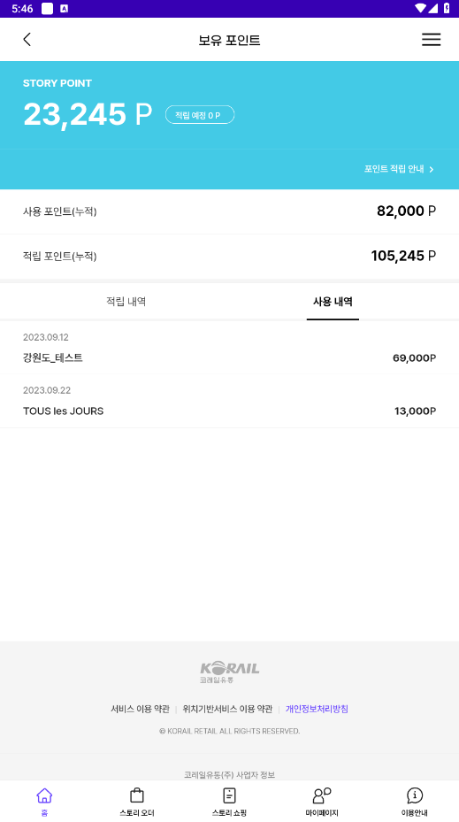
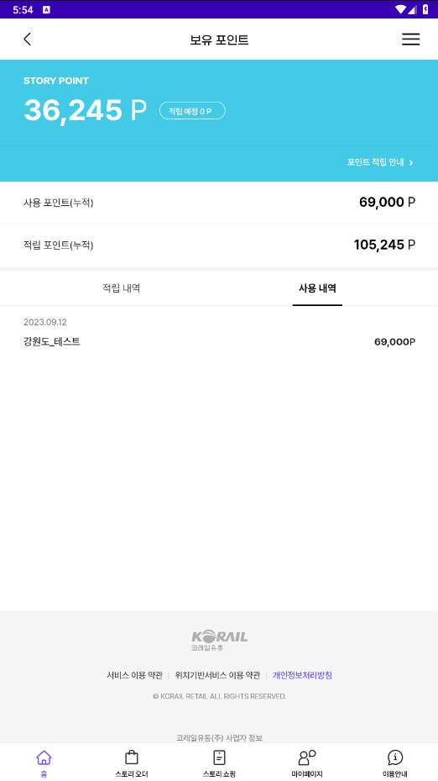
주문 시
주문 취소 시
주문 취소(환불) 처리 됐을 때, 사용 포인트를 삭제하는 것이 아니라 이력을 –(마이너스)로 남길 수 있을까요?
현재 [포인트/구매 관리 > 포인트 사용 이력]에서
주문 시 포인트 사용하면 포인트 사용 이력 생성됨
주문 취소 시 해당 포인트 사용 이력 삭제됨
주문 취소한 경우 포인트 사용이 취소되었음을 이력으로 확인할 수 없음의 문제가 있습니다.
[Order cancel process]
1.when use_point / use_money (포인트 / 적립금) is restored
1) As-is
- DELETE st_user_use_point / st_user_use_money
2) To-be
a) INSERT st_user_use_point / st_user_use_money - use_point : set minus use_point
use_money : set minus use_money - other columns: same as restored point/money data

Slide 2
1.Menu navigation
포인트/구매 관리 > 포인트 사용 이력 (/usePoint)
2.Grid
1) sort: st_user_use_point.reg_date DESC
현재 매장 취소에 대해서는 포인트 반환(환불)이 이루어지는데,
주문자 취소에 대해서 포인트 반환(환불)이 되지 않고 있습니다.
(매장 취소는 주문 확정 전 취소, 주문 확정 후 취소 모두 반환되는 것 확인했습니다.)
[API] POST /store_order_cancel
1.process (fix logic)
- refer to ADMIN > StoreOrderController > save() [Logic]
1) if payment amount > 0
- call PG payment cancel API
- if success, restore process
+ retore product stock count
+ retore use point/money/coupon
2) else (payment amount = 0)
- no PG payment cancel API
- restore process
+ retore product stock count
+ retore use point/money/coupon
추가로 [포인트/구매 관리 > 포인트 사용 이력]을 사용 일시를 기준으로 한 최신순으로 표시할 수 있을까요?
현재는 사용자 ID를 기준으로 정렬되는 것 같습니다.

